Slide 1

Технология «Проблемная педагогическая ситуация» Н. Гришаевой как средство развития эмоционального интеллекта дошкольников
Технология
«Проблемная педагогическая ситуация»
Н. Гришаевой
как средство развития эмоционального интеллекта дошкольников
Подготовили: Паршина Ольга Валерьевна,
Сергеева Наталья Петровна,
воспитатели МБДОУ №48
Подготовили: Паршина Ольга Валерьевна,
Сергеева Наталья Петровна,
воспитатели МБДОУ №48
г. Ковров, 2021 г.

Slide 2
Социальный интеллект
ФГОС ДО
Социально-коммуникативное развитие
направлено на развитие социального и эмоционального интеллекта, эмоциональной отзывчивости, сопереживания, формирования готовности к совместной деятельности со сверстниками
ФГОС ДО «Социально-коммуникативное развитие» отмечена важность развития социального и эмоционально интеллекта, эмоциональной отзывчивости, сопереживания, формирования готовности к совместной деятельности со сверстниками. Именно эти аспекты являются важными составляющими позитивной самореализации ребенка, условием успешного уст
способность понимать собственное поведение
понимать поведение другого человека
способность действовать сообразно ситуации

Slide 3

Эмоциональный интеллект
- это вид интеллекта, отвечающий за распознавание человеком собственных эмоций и эмоций окружающих людей, а также за управление ими.

Slide 4
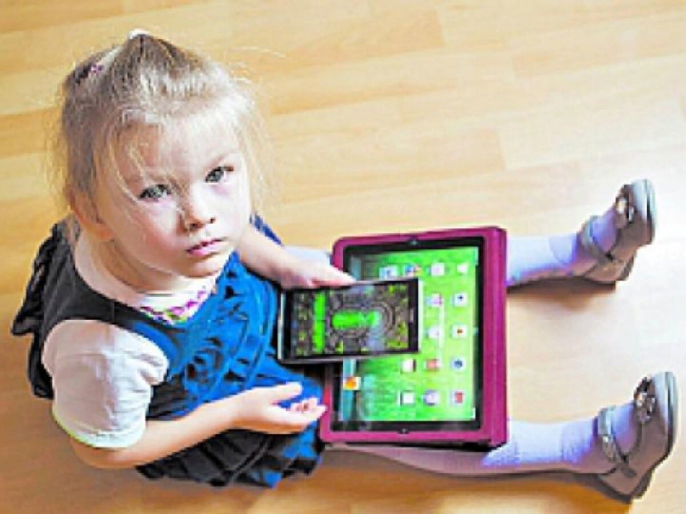

Использование гаджетов детьми приводит к тому, что они становятся малоэмоциональными, менее отзывчивыми к чувствам других людей и пониманию своих собственных эмоций, их эмоциональный интеллект не развивается.

Slide 5
В условиях дошкольного учреждения социальный интеллект активно развивается:
в процессе сюжетно-ролевых игр,
при общении со сверстниками,
в творческой,
театрализованнной ,
трудовой деятельности,
при обсуждении с детьми художественной литературы и др.,
через использование специальных технологий.

Slide 6
«Проблемная педагогическая ситуация»
Цель технологии - самоопределение детей в эмоционально напряженной для них ситуации, в которой каждому воспитаннику приходится принять собственное решение без участия и помощи взрослого, дать оценку своим действиям и чувствам, извлечь уроки из собственного поведения.

Slide 7
Особенности организации проблемной педагогической ситуации
Организуется в различные дни месяца (это зависит от педагогических целей).
Повторяется 2 – 3 раза, с интервалом в 2 – 3 недели, пока дети не самоопределятся и не выработают позитивную позицию.
Ситуация должна быть эмоционально напряжённой.
Ситуация проводится без вмешательства воспитателя. У детей до пяти лет в ППС главный герой не реальный персонаж, а кукла. У детей 5 – 7 лет – герой, незнакомый детям.
Время проведения: 20–30 минут с детьми старшего дошкольного возраста, 10-15 минут – с детьми младшего дошкольного возраста.

Slide 8
Воспитатель наблюдает за детьми и фиксирует их поведение в таблицу.
Воспитатель предупреждает родителей о проведении в группе ситуации. Это значит, что родители должны обязательно поговорить с ребенком о происшедшем, вместе «извлечь урок», сделать вывод.
Проблемно-педагогические ситуации часто носят неожиданный и провокационный характер, предоставляя возможность самим принимать решения, делать свой выбор.
Имеет место предварительная работа, которая включает в себя беседы, чтение детской литературы, просмотр сюжетных картин и т. п.
По завершении проблемно-педагогической ситуации проводится «Круг размышлений».

Slide 9
Примерное планирование проблемных педагогических ситуаций в старшей группе
№ п\п | Время проведения | Тема ситуации | Задачи | Персонаж
1 | сентябрь | «У Кости новая игрушка!» | Воспитывать положительные черты характера, желание радоваться за сверстника, делиться со своими друзьями, вежливость, умение преодолевать зависть | ребенок группы с новой игрушкой
2 | октябрь | «Не хватает конфет для угощения в день рождения» | Воспитывать внимательное отношение ко всем окружающим сверстникам, желание делиться со всеми детьми группы | Карлсон
3 | ноябрь | «Потерялся малыш» | Воспитывать сочувствие и сопереживание к маленькому ребенку, вызвать желание ему помочь | маленький ребенок

Slide 10
№ п\п | Время проведения | Тема ситуации | Задачи | Персонаж
4 | декабрь | «У няни заболела голова» | Способствовать проявлению сочувствия, сопереживания, вызвать желание найти способы помочь заболевшему человеку | младший воспитатель
5 | январь | «Надо так давать, чтобы можно было взять» | Формировать потребность преодолевать в себе негативное качество характера - жадность | Баба Яга
6 | февраль | «Кто похвалит меня лучше всех?» | Показать детям, как важно в игре быть дружелюбным, не развивать в себе качество лесть | Буратино

Slide 11
№ п\п | Время проведения | Тема ситуации | Задачи | Персонаж
7 | март | « Я хочу быть первой!» | Воспитывать нравственные качество – уступчивость, формировать умение договариваться. Способствовать усвоению детьми общественных норм и ценностей, принятых в обществе | лиса Алиса
8 | апрель | «Пришла к нам телеграмма от Гиппопотама: «Спасите наших зверей-малышей!»» | Воспитывать заботливое отношение к животным, попавшим в беду, вызвать желание найти способы помочь им | почтальон
9 | май | «Машенька потерялась в лесу» | Воспитывать доброжелательное отношение к окружающим, взаимовыручку, умение приходить на помощь тем, кто в этом нуждается | медведь

Slide 12
Примерный лист фиксации эмоций и поведения детей в ППС
Имя ребёнка | «Пришла к нам телеграмма от Гиппопотама» |  |  | 2. У нас сегодня заболел Миша (повторная аналогичная ситуация)
 | проявление эмоций | действие | примечание | проявление эмоций | действие | примечание
Рома Т | Проявил равнодушие | Начал играть |  | Выразил озабоченное отношение | Поддержал идею Дениса | Включился в решение ситуации спустя некоторое время
Катя У | Не проявила никаких эмоций | Вела беседу со своим другом |  | Выразила сочувствие | Предложила ребятам нарисовать рисунки для Миши | Сразу включился в решение ситуации
Маша Т | Выразила сочувствие | Предложила собрать подарки для больных | Включилась в решение проблемы спустя некоторое время | Загрустила | Согласилась навестить больного | Включилась в решение ситуации спустя некоторое время
Ульяна Ф | Не проявила никаких эмоций | Начали играть в активную игру |  | Выразила озабоченное отношение | Предложила позвонить заболевшему | Сразу включился в решение ситуации
Миша Х | Проявил равнодушие | Начал играть |  | Выразил сочувствие | Не предпринимал никаких действий
Катя Ц | Выразила сочувствие | Предложила вызвать скорую помощь | Включилась в решение проблемы позже | Загрустила | Не предпринимала никаких действий
 | Проявили жалость, сострадание, сочувствие – … чел. | Предложили выход из ситуации, способы оказания помощи – … чел. |  | Проявили жалость, сострадание, сочувствие, заботу – … чел. | Предложили действия- 11 человек, стояли рядом с активными детьми- … чел.
 | Равнодушие / без эмоций – … чел. | Не совершили никаких действий – … чел. |  | Равнодушие / без эмоций – … чел | бездействовали- …чел.

Slide 13
Проблемная педагогическая
ситуация
Ребёнок учится взаимодействовать с окружающими его людьми:
устанавливать и поддерживать межличностные отношения,
вовремя оказать помощь и поддержку,
разрешать конфликты,
действовать сообща, в команде.

Slide 14
Спасибо за внимание!

